Slide 1
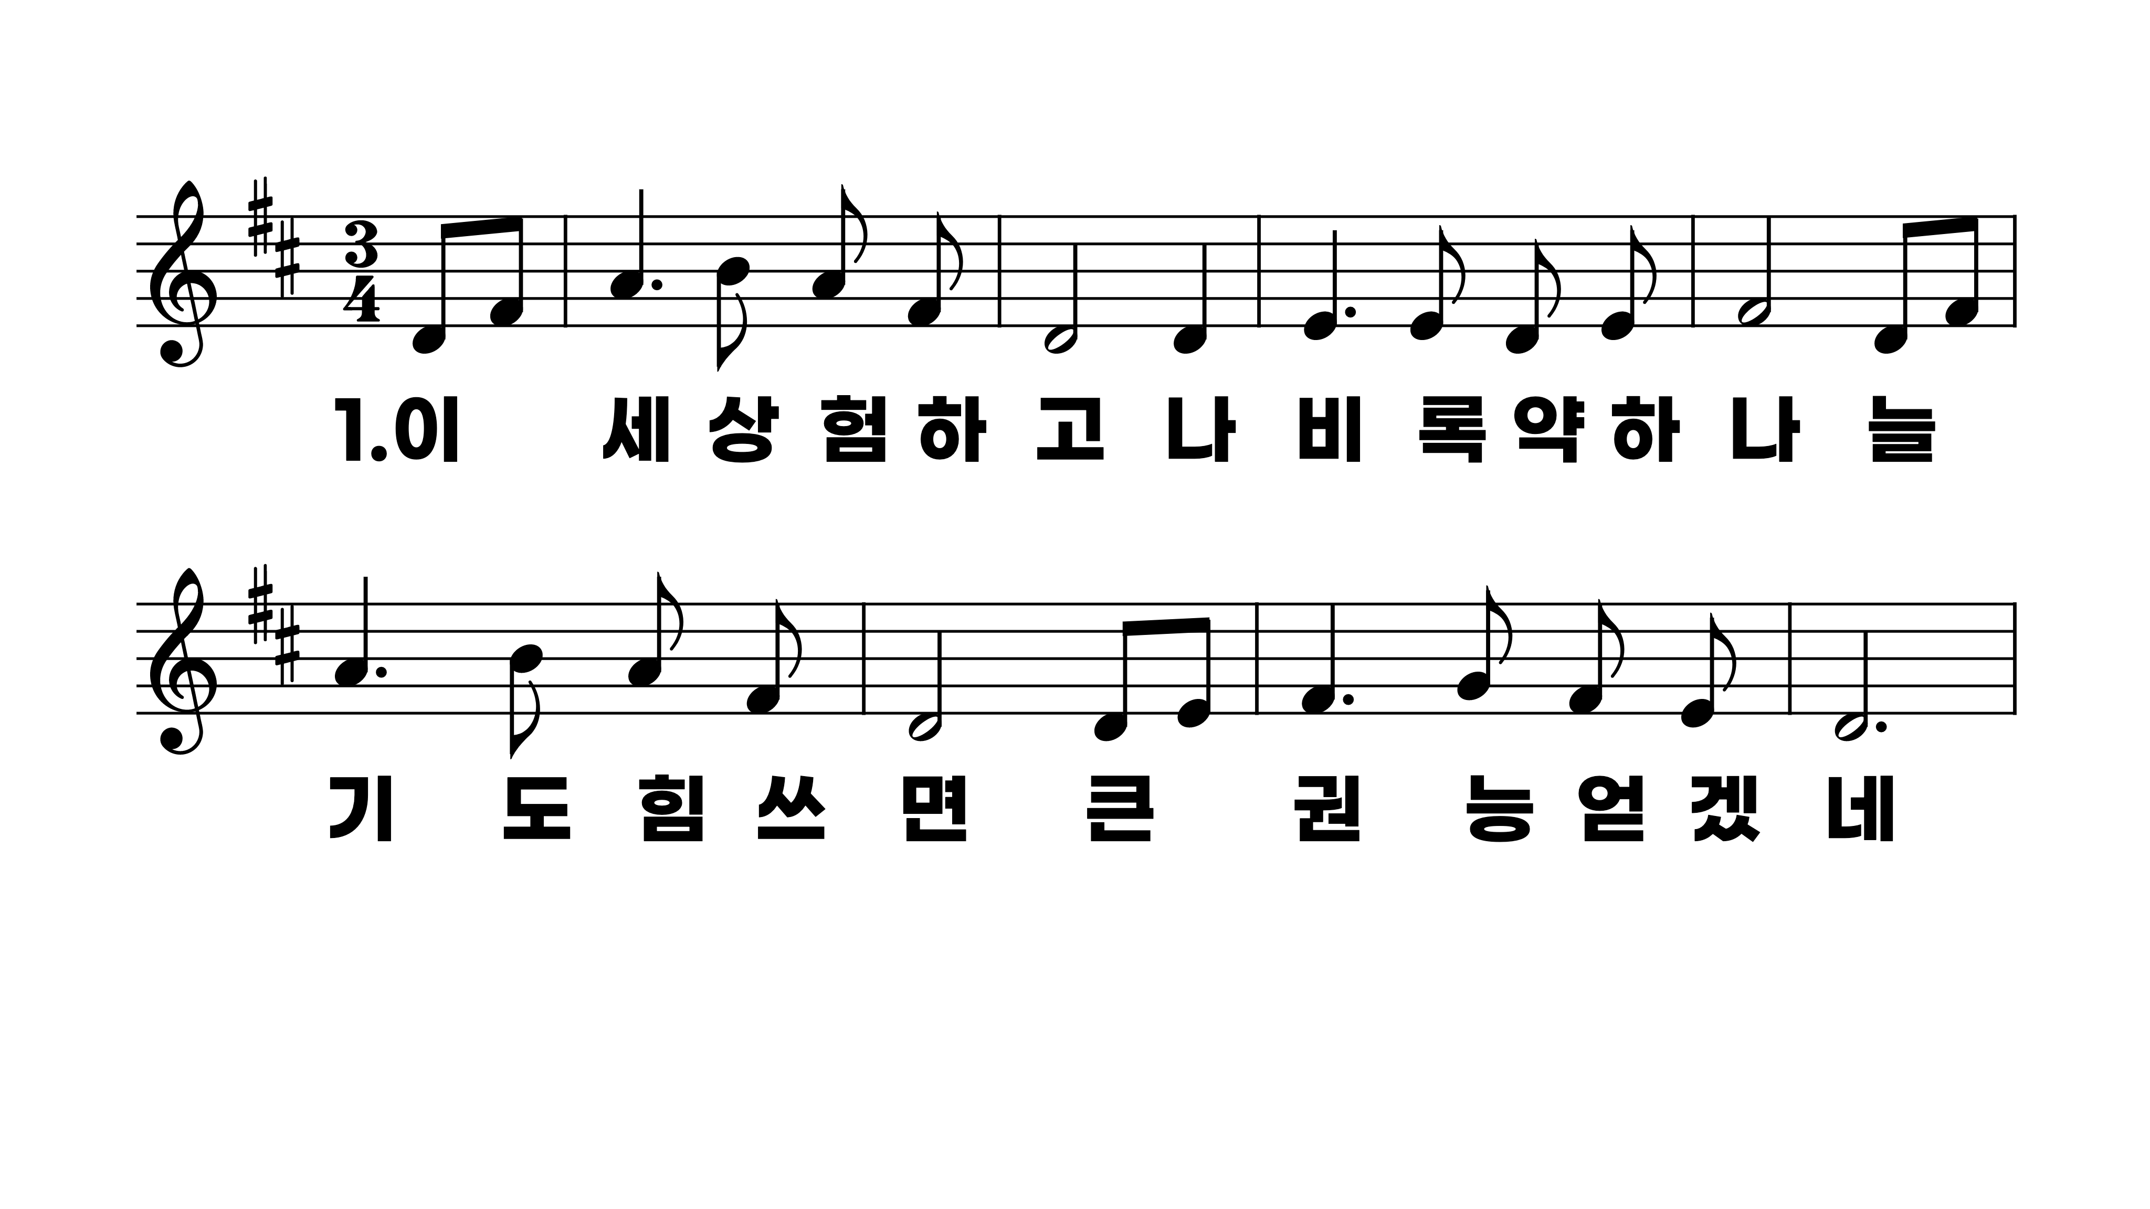
263장 이 세상 험하고
1.이세상험하
2.주님의권능
3.내맘이약하
4.죄사함받은

Slide 2
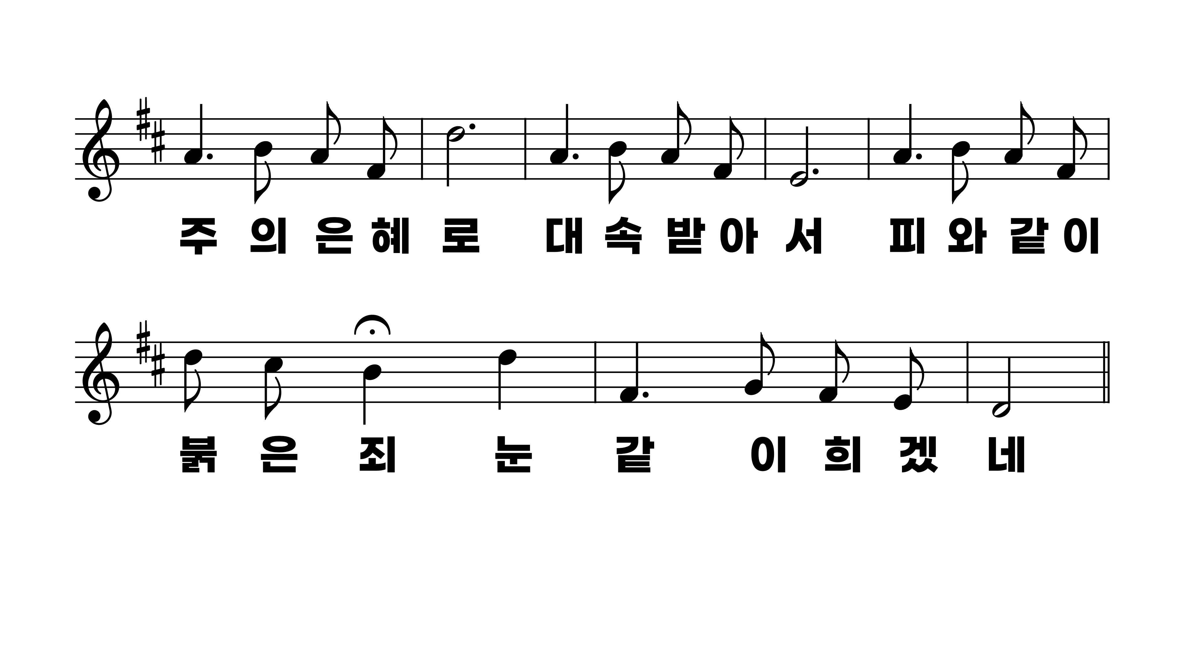
263장 이 세상 험하고
1.이세상험하
2.주님의권능
3.내맘이약하
4.죄사함받은

Slide 3
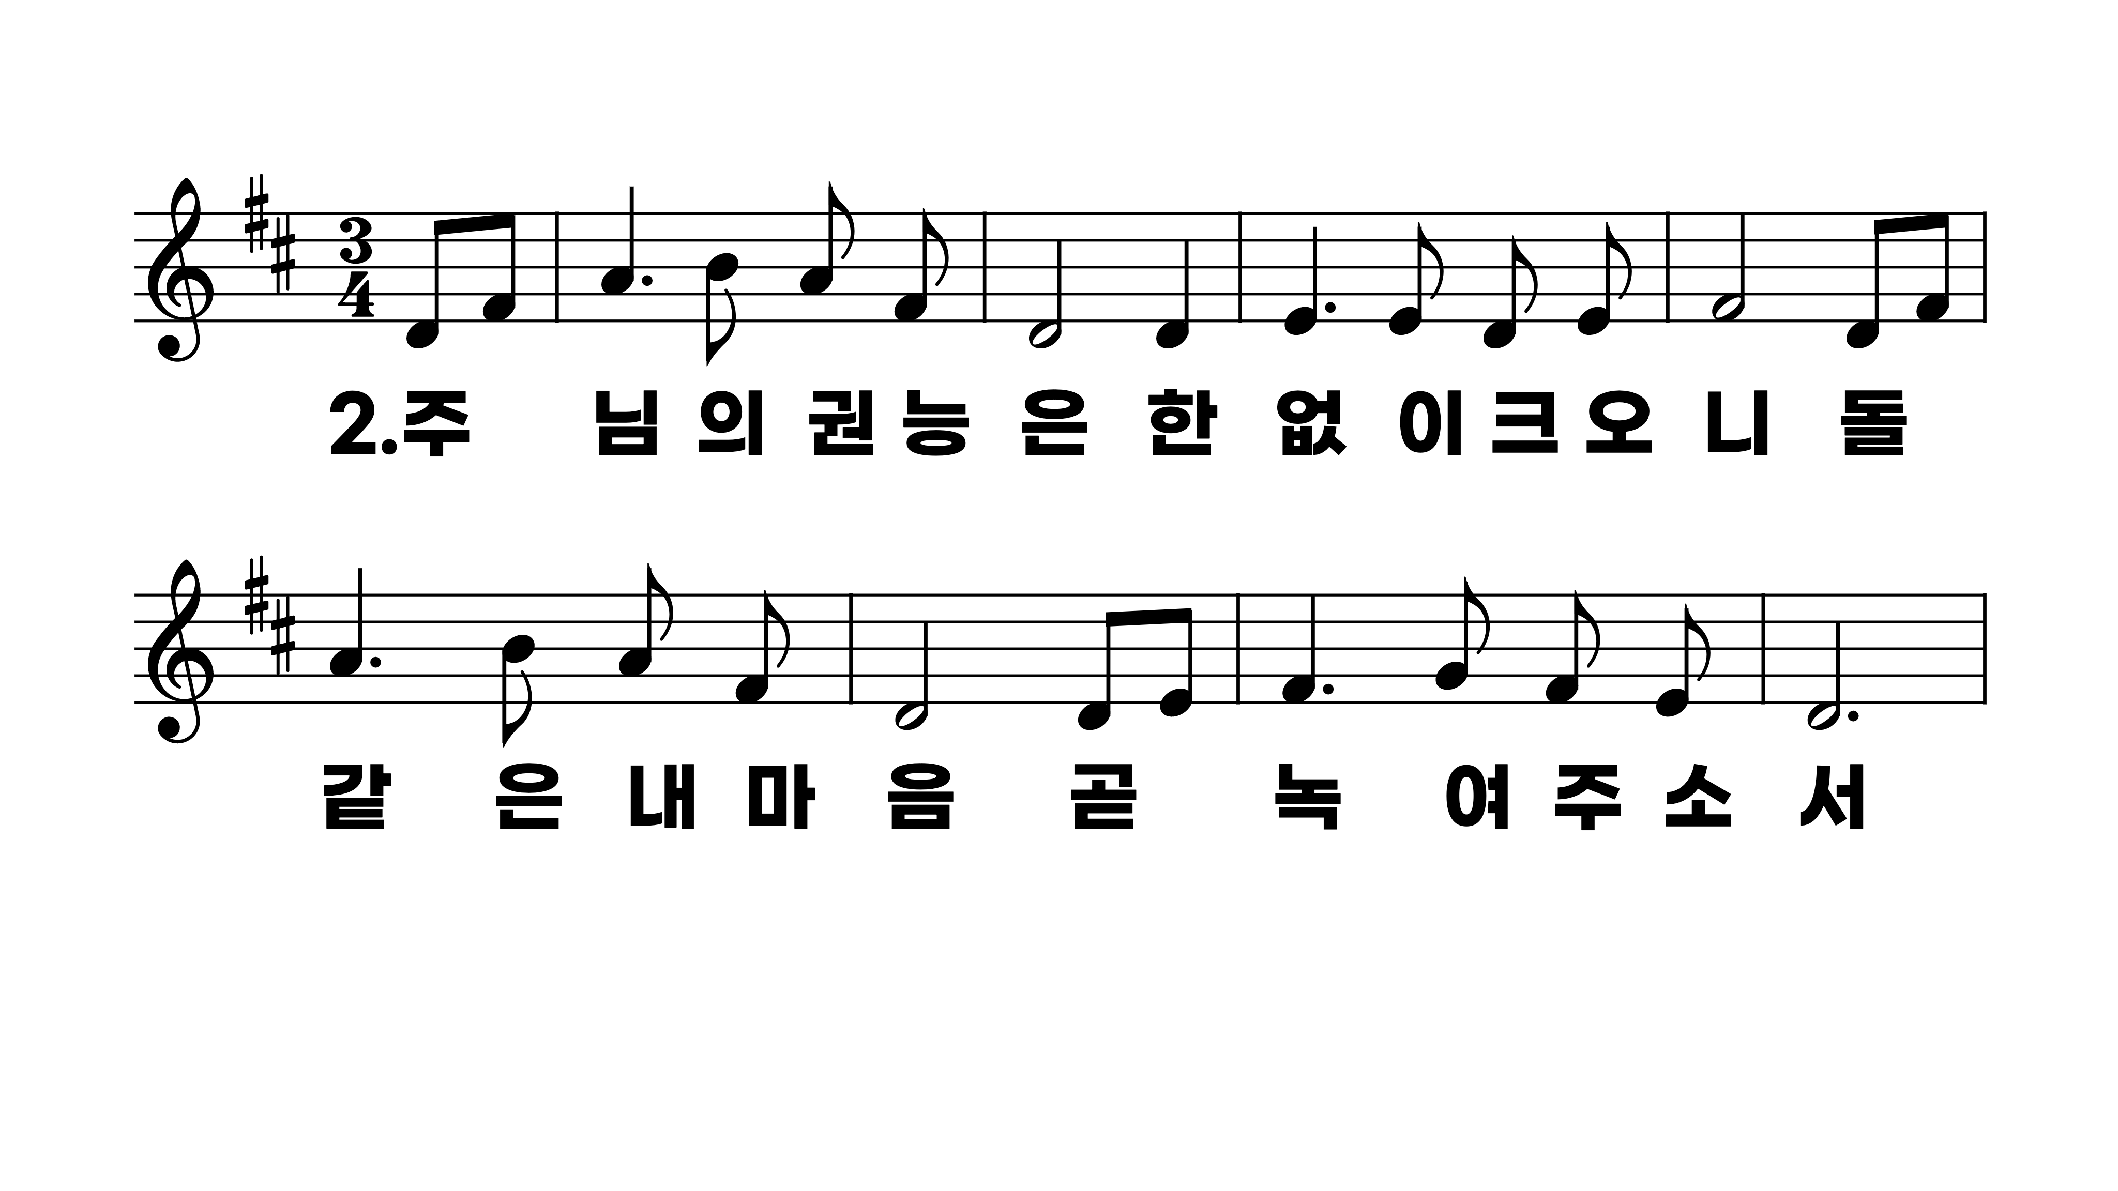
263장 이 세상 험하고
1.이세상험하
2.주님의권능
3.내맘이약하
4.죄사함받은

Slide 4
263장 이 세상 험하고
1.이세상험하
2.주님의권능
3.내맘이약하
4.죄사함받은

Slide 5
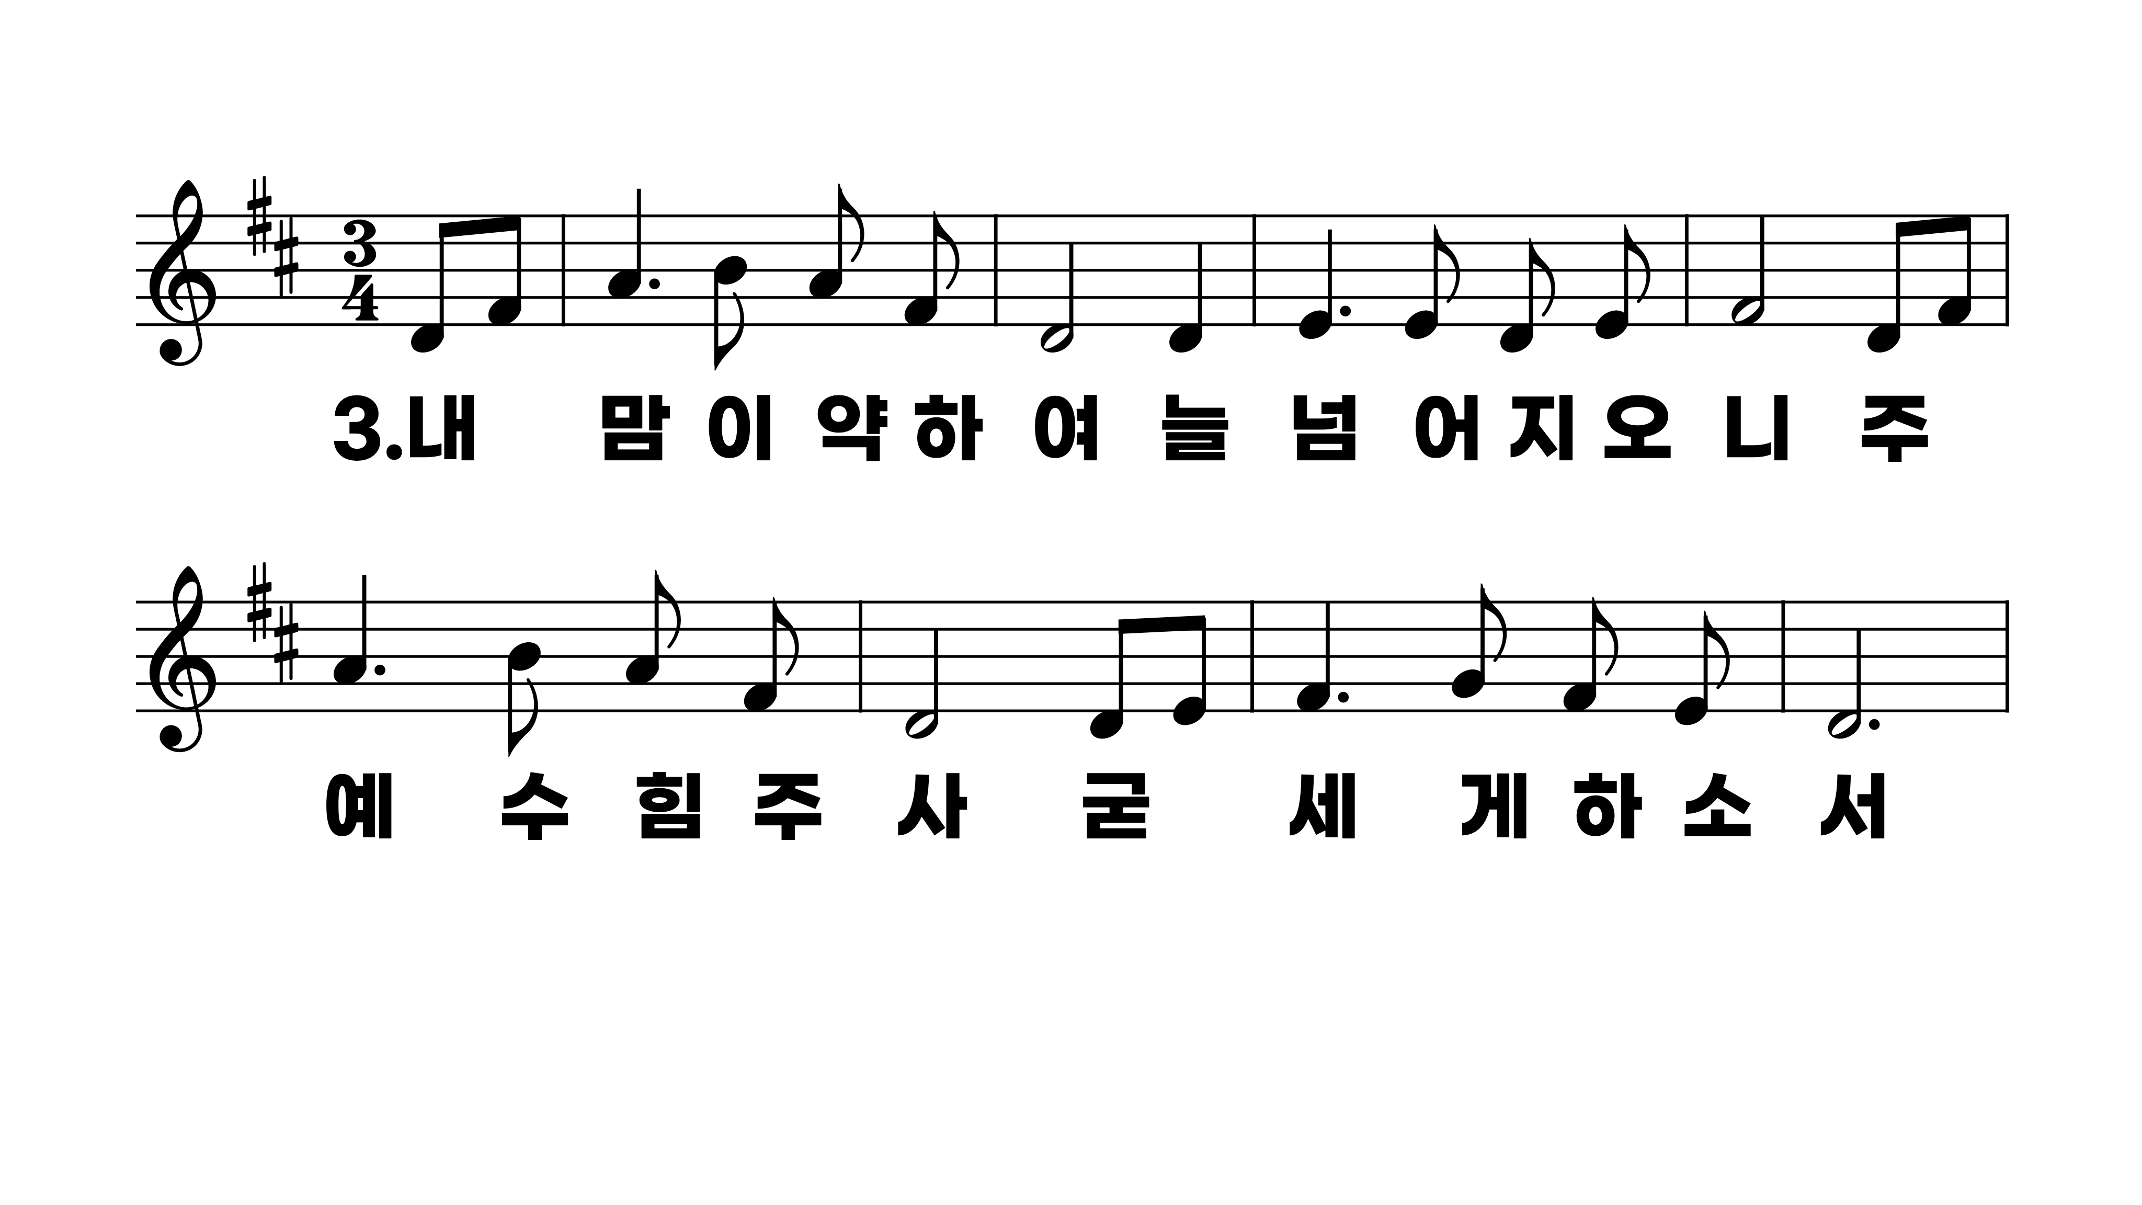
263장 이 세상 험하고
1.이세상험하
2.주님의권능
3.내맘이약하
4.죄사함받은

Slide 6
263장 이 세상 험하고
1.이세상험하
2.주님의권능
3.내맘이약하
4.죄사함받은

Slide 7
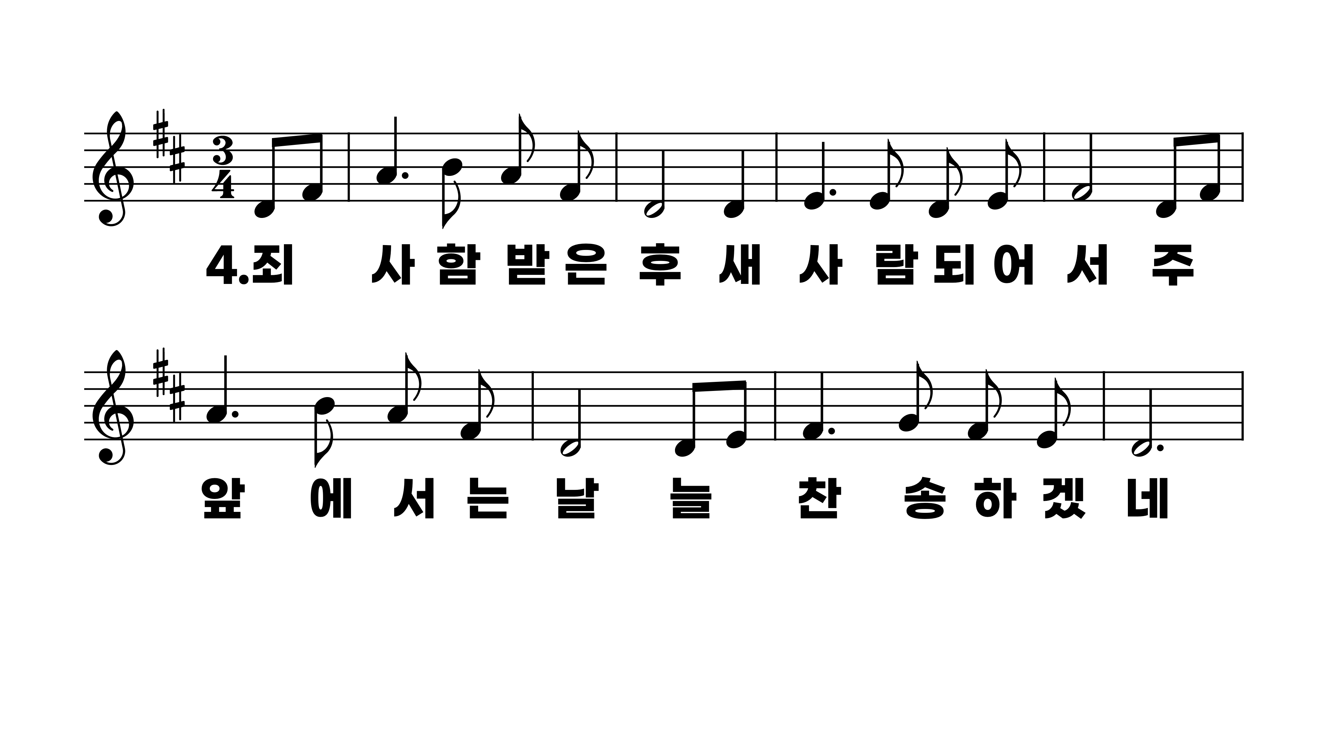
263장 이 세상 험하고
1.이세상험하
2.주님의권능
3.내맘이약하
4.죄사함받은

Slide 8
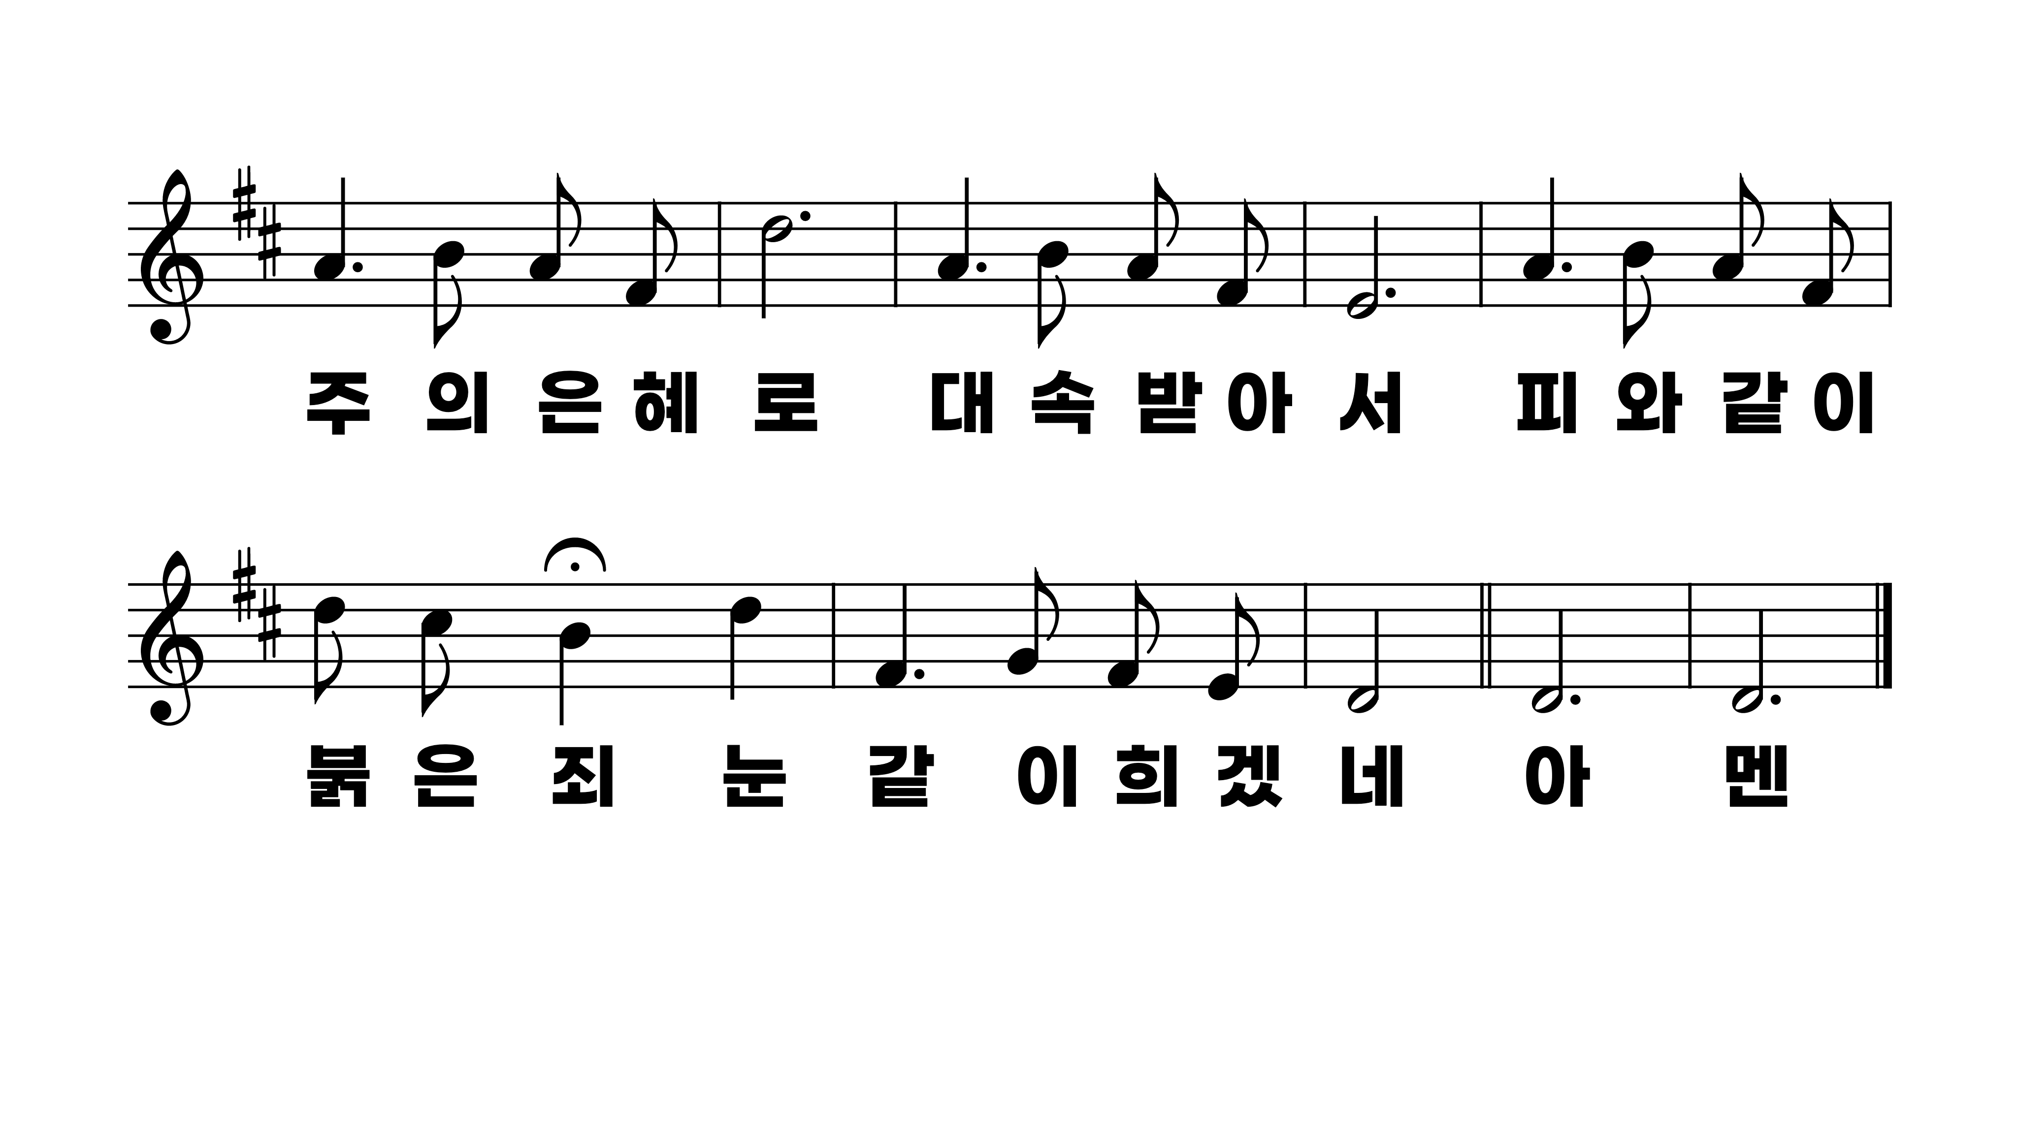
263장 이 세상 험하고
1.이세상험하
2.주님의권능
3.내맘이약하
4.죄사함받은

